Slide 1
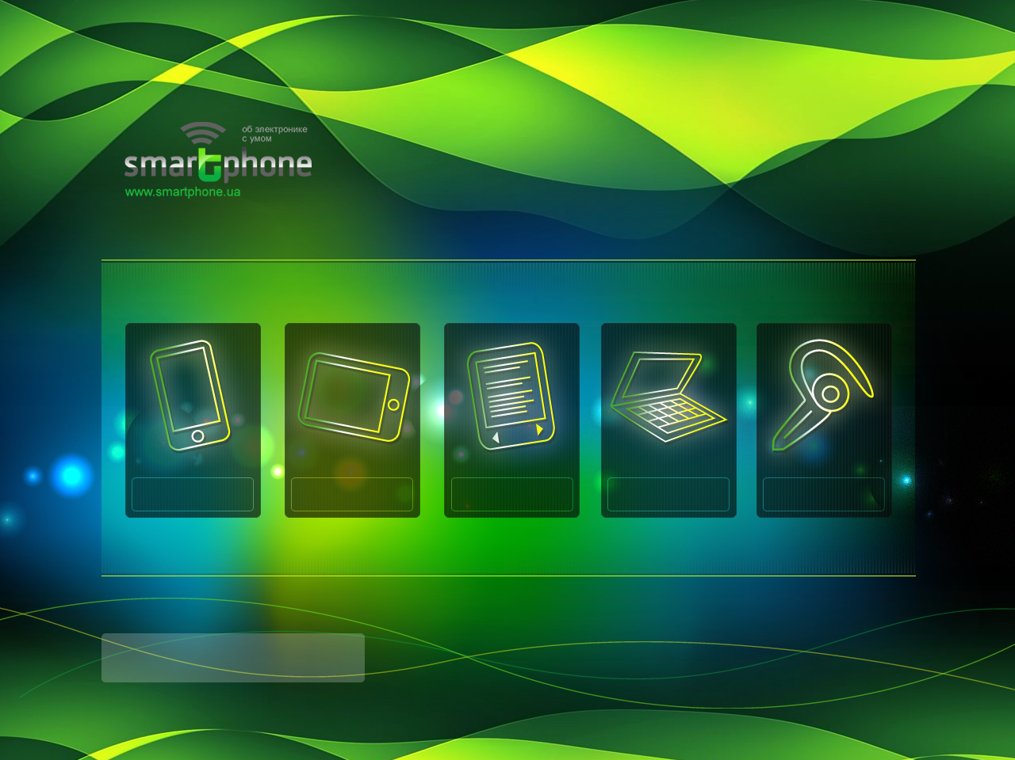
ПРЕЗЕНТАЦИЯ
«Неделя компании» на SmartPhone.ua
СМАРТФОНЫ
ПЛАНШЕТЫ
БУКРИДЕРЫ
УЛЬТРАБУКИ
АКСЕССУАРЫ
SmartPhone.ua
2015 г.
Украина, Киев
тел. +38 (044) 332-99-55

Slide 2
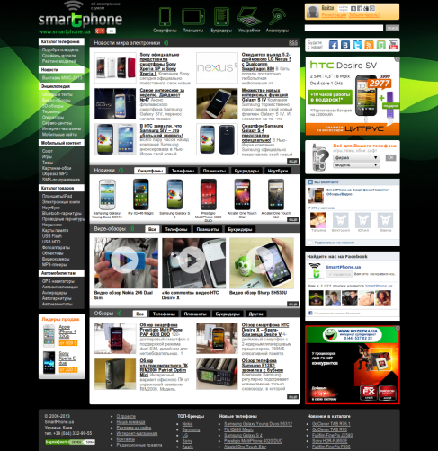

Общая информация
Интернет портал SmartPhone.ua
SmartPhone.ua — популярный портал о технике и мобильной связи, один из крупнейших украинских сайтов, предлагающий всю необходимую информацию как о мобильных телефонах, смартфонах и другой портативной технике, уже пользующейся большой популярностью, так и о моделях, которые только появляются на нашем рынке.
Посетители сайта — это мужчины и женщины (16-45 лет), которые интересуются последними новинками в мире мобильных технологий, новыми устройствами и сопутствующими гаджетами. Их привлекают возможность просмотра текстовых и видеообзоров, удобный подбор, актуальные цены интернет-магазинов и уникальные сервисы, такие, например, как обрезка мелодий online. Аудитория сайта очень активная.
SmartPhone.ua
2015 г.

Slide 3


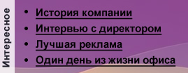

Для чего нужно проводить
"Неделю компании" на Smartphone.ua
Ознакомление потребителей с линейкой продуктов бренда
Предоставление детальной и объективной информации по актуальным продуктам
Расширения знаний покупателей о бренде
Популяризация торговой марки и ее продуктов
SmartPhone.ua
2015 г.

Slide 4

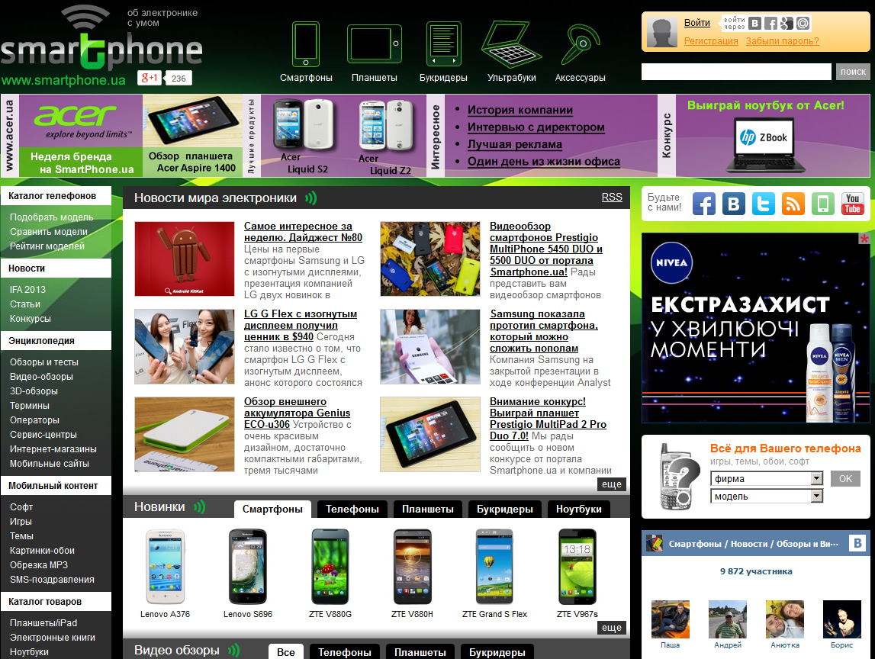
Как выглядит «Неделя компании»
SmartPhone.ua
2013 г.

Slide 5
Мы предлагаем
Промо-блок с лучшими продуктами компании
Текстовые и видеообзоры
Интересные и познавательные материалы об
истории бренда и эволюции продуктов
Проведение конкурса
SmartPhone.ua
2015 г.

Slide 6
Вы получаете
Ежедневный контакт с 35 тыс. уникальных пользователей из Украины
Детальные текстовые и видеообзоры двух своих продуктов
Благодарных покупателей, которые знают о
Вашей компании то, что Вы хотите им сказать!
SmartPhone.ua
2015 г.

Slide 7
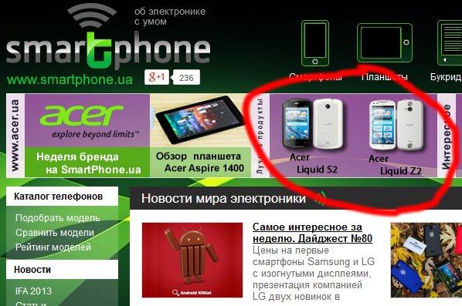
Детальнее о том, что делаем мы
Промо-блок с лучшими продуктами компании
SmartPhone.ua
2015 г.

Slide 8
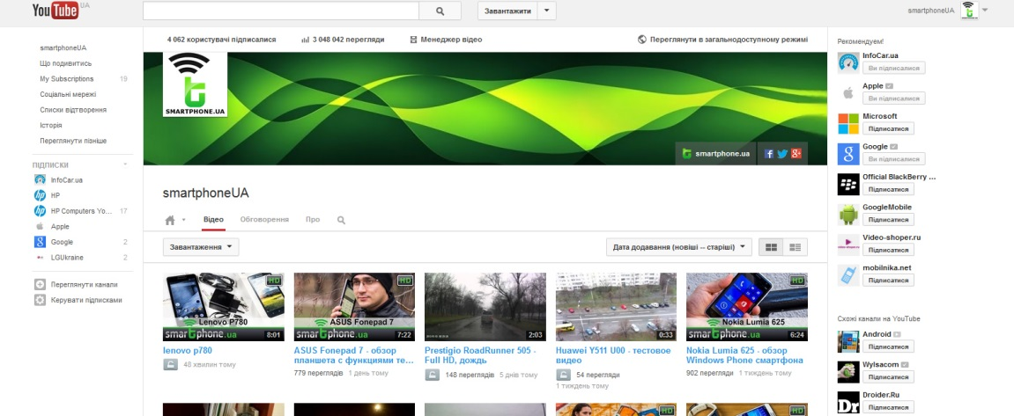
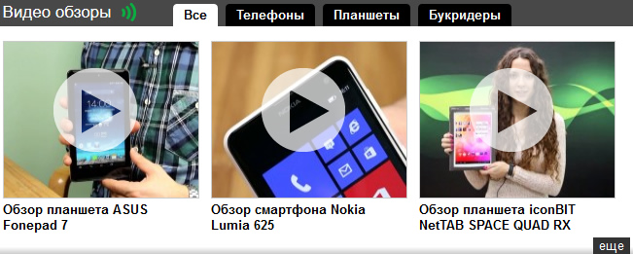
Детальнее о том, что делаем мы
Текстовые и видеообзоры: мы пишем
обзоры двух устройств и дополнительно
снимаем к ним видео с последующей его
публикацией на портале и Youtube канале.
SmartPhone.ua
2015 г.

Slide 9
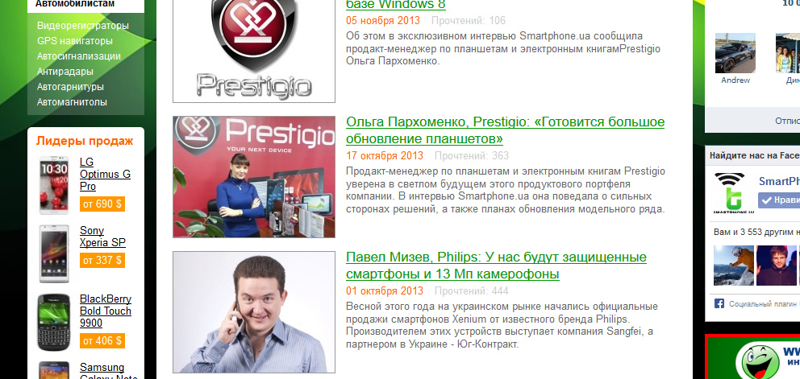
Детальнее о том, что делаем мы
Интересные и познавательные материалы об
истории бренда и эволюции продуктов
Какие тексты мы можем подготовить:
- история компании;
- история успеха (хронология лучших моделей
за последние 5 лет);
- интервью;
- один день из жизни компании…
или вывести в блок свежие новости о бренде
SmartPhone.ua
2015 г.

Slide 10
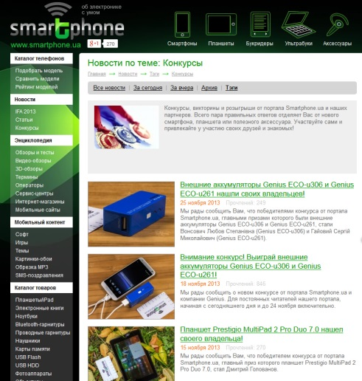
Детальнее о том, что делаем мы
Проведение конкурса: если у Вас есть
возможность предоставить для розыгрыша
одно или несколько устройств, мы обязательно поддержим Вашу инициативу и проведем
конкурс или викторину среди посетителей
нашего портала. О нем мы также обязательно
расскажем в наших аккаунтах в социальных
сетях Facebook и ВКонтакте.
SmartPhone.ua
2015 г.

Slide 11
Стоимость
Стоимость данного предложения: 8000 грн.
Период размещения - 7 дней.
Почему это выгодно:
1. Контакт более чем с 200,000 уникальными пользователями из Украины.
2. Блок "Неделя компании" размещается в первом экране и его невозможно не заметить.
3. Увеличение узнаваемости бренда за счет брендирования блока фирменным логотипом и палитрой.
4. Цена в 2 раза ниже минимальной стоимости размещения самого доступного баннера с ограничением показов на аналогичный период.
SmartPhone.ua
2015 г.

Slide 12
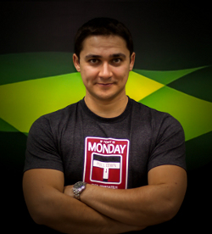
Контакты
Андрей Лазаускас
Руководитель проекта
E-mail:
mob: +38063-368-84-01
a.lazauskas@smartphone.ua
SmartPhone.ua
2015 г.

